Slide 1
CHÀO MỪNG CÁC EM ĐẾN VỚI BUỔI HỌC NGÀY HÔM NAY!

Slide 2
KHỞI ĐỘNG
“Đố bạn”

Slide 3
KHỞI ĐỘNG
Nêu cách tính chu vi hình chữ nhật?
Nêu cách tính chu vi hình vuông?

Slide 4
01
ÔN TẬP VỀ HÌNH HỌC VÀ ĐO LƯỜNG

Slide 5

YÊU CẦU CẦN ĐẠT
Ôn tập, củng cố kĩ năng nhận dạng và gọi tên các hình đã học, kiểm tra góc vuông, góc không vuông.
Ôn tập về tính chu vi hình chữ nhật, hình vuông.
- Có biểu tượng và nhận biết được đơn vị ml, ước lượng được số đo của một số đồ vật có đơn vị là ml.

Slide 6
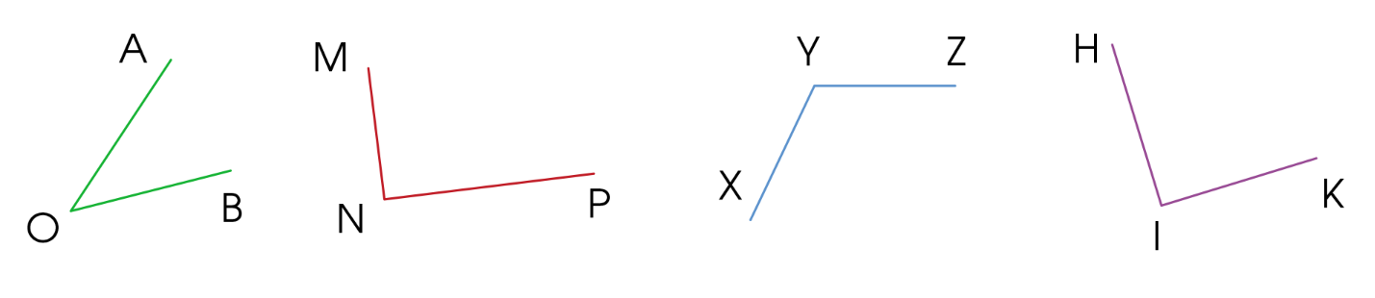
Dùng ê ke kiểm tra rồi nêu tên góc vuông, góc không vuông trong các hình sau
1
Góc không vuông
Góc vuông
Góc không vuông
Góc vuông

Slide 7
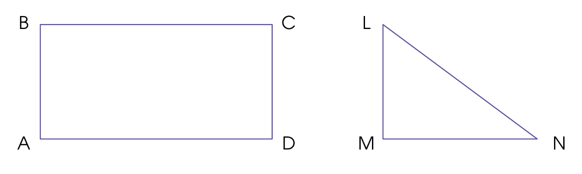
2
Đo độ dài các cạnh rồi tính chu vi mỗi hình sau:
6 cm
5 cm
3 cm
3 cm
4 cm
Chu vi hình chữ nhật ABCD là:
(3 + 6) × 2 = 18 (cm)
Chu vi hình tam giác LMN là:
3 + 4 + 5 = 12 (cm)

Slide 8
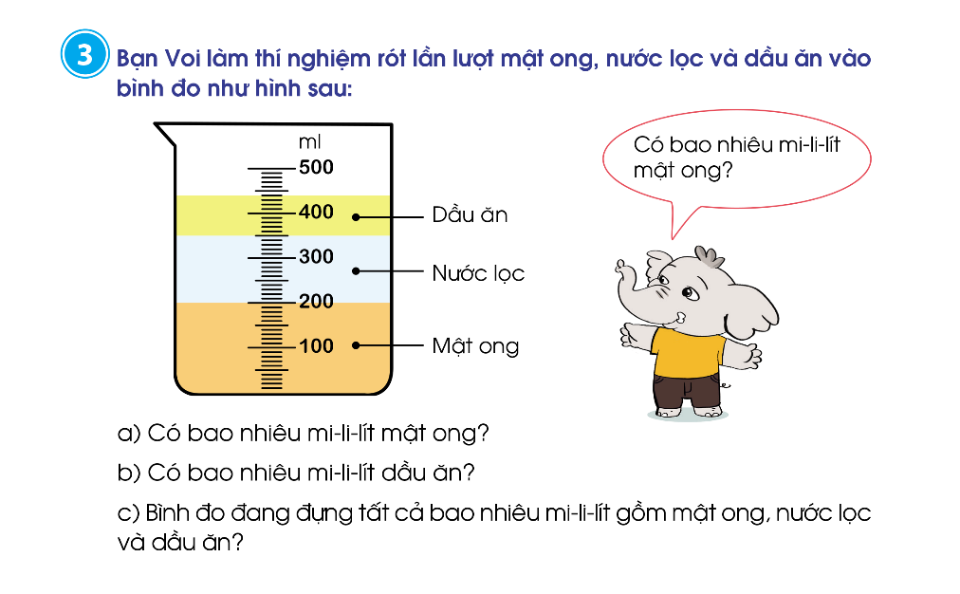
Bạn Voi làm thí nghiệm rót lần lượt mật ong, nước lọc và dầu ăn vào bình đo như hình sau:
3
a) Có bao nhiêu mi-li-lít mật ong?
b) Có bao nhiêu mi-li-lít dầu ăn?
c) Bình đo đang đựng tất cả bao nhiêu mi-li-lít gồm mật ong, nước lọc và dầu ăn?

Slide 9
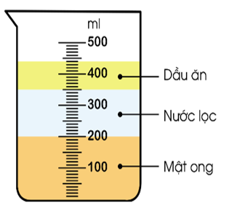
3
Bài giải:
a) Có số mi-li-lít mật ong là:
200 – 0 = 200 (ml)
Đáp số: 200 ml mật ong.
b) Có số mi-li-lít dầu ăn là:
440 – 350 = 90 (ml)
Đáp số: 90 ml dầu ăn.

Slide 10
c) Có số mi-li-lít nước lọc là:
350 – 200 = 150 (ml)
Bình đo đang đựng tất cả số mi-li-lít mật ong, nước lọc và dầu ăn là:
150 + 200 + 90 = 440 (ml)
Đáp số: 440 ml mật ong, nước lọc, dầu ăn.

Slide 11
HƯỚNG DẪN VỀ NHÀ
Ôn lại:
Cách nhận dạng và gọi tên các hình đã học;
Kiểm tra góc vuông, góc không vuông;
Tính chu vi hình chữ nhật, hình vuông, hình tam giác, tứ giác.

Slide 12
CẢM ƠN CÁC EM ĐÃ THEO DÕI BÀI HỌC!

